Slide 1
Nuevas funcionalidades para la versión de noviembre de PTracking
Tercera sesión 2021 del Comité de Aseguramiento de la Calidad
13 de septiembre de 2021

Slide 2
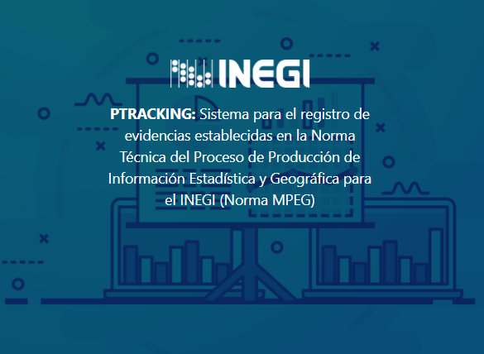
PTracking
Noviembre 2021
Nuevas Funcionalidades:
Calendarización de ciclos
Inicio de responsabilidad del rol RP y RF
Reportes de apoyo a la gestión
Reutilización de evidencias
Mejoras a la interfaz del IPI
Inicio de la conceptualización e implementación de plantillas de registro de evidencias

Slide 3
Ptracking
Noviembre 2021
Nuevas Funcionalidades: | Descripción:
1. Calendarización de ciclos | Establecer la fecha de inicio y termino de la ejecución de cada una de las fases de los ciclos del proceso, ya sea operativo o completo, para comunicar al RF sobre la oportunidad en el registro de sus evidencias.
2. Inicio de responsabilidad del rol RP y RF | Identificar la fecha en que inicia la responsabilidad de los roles del RP y de RF, lo cual permitirá distinguir –ante algún cambio- de manera sistemática a los servidores públicos con designación vigente.
3. Reportes de apoyo a la gestión | Contribuirán para que el TUA, los RP y RF realicen la gestión del proceso, mediante la generación de reportes, personalizados y bajo demanda, sobre designaciones, creación de ciclos y carga de evidencias.
4. Reutilización de evidencias | Facilitar la carga de evidencias mediante la reutilización de documentos o archivos que mantienen su vigencia entre los ciclos de ejecución de los procesos.
5. Mejoras a la interfaz del IPI | Búsqueda de texto libre en campos asociados a Programas y Procesos; Contabilizador de los PI; Ordenamiento y paginación; y Control de actualización del inventario.
6. Inicio de la conceptualización e implementación de plantillas de registro de evidencias | Promover la estandarización de la estructura y contenido de las evidencias para favorecer su evaluación, sistematización e interoperabilidad.

Slide 4
GRACIAS
Tercera sesión 2021 del Comité de Aseguramiento de la Calidad
13 de septiembre de 2021

